Slide 1

МАРШРУТИЗАЦИЯ
ПАЦИЕНТОВ
БУЗ УР «ДГКП №2 МЗ УР» 2018 г.

Slide 2
ВЫБЕРИТЕ ЦЕЛЬ ПОСЕЩЕНИЯ ПОЛИКЛИНИКИ
АМБУЛАТОРНЫЙ ПРИЕМ
ПОРЯДОК ЗАПИСИ
К УЗКИМ СПЕЦИАЛИСТАМ
ОКАЗАНИЕ
НЕОТЛОЖНОЙ
ПОМОЩИ
ПРОВЕДЕНИЕ
ОБСЛЕДОВАНИЙ/
СДАЧА АНАЛИЗОВ
ВЫДАЧА ЛИСТКОВ НЕТРУДОСПОСОБНОСТИ
Профилактический медицинский осмотр (дети 12 мес.)
БУЗ УР «ДГКП №2 МЗ УР» 2018 г.

Slide 3
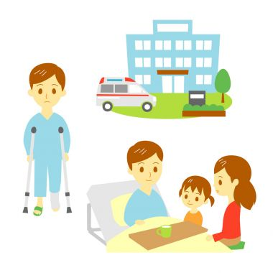
АМБУЛАТОРНЫЙ ПРИЕМ
ХОЛЛ
КАБИНЕТЫ УЧАСТКОВЫХ ВРАЧЕЙ ПЕДИАТРОВ
ИНФОМАТ
ГАРДЕРОБ
ЗАПИСЬ НА ПРИЁМ ЧЕРЕЗ:
ИНТЕРНЕТ
ПО ТЕЛЕФОНУ
ИНФОМАТ
РЕГИСТРАТУРУ
РЕГИСТРАТУРА
ПО ТЕЛЕФОНУ ИЛИ ИНТЕРНЕТУ
БУЗ УР «ДГКП №2 МЗ УР» 2018 г.

Slide 4
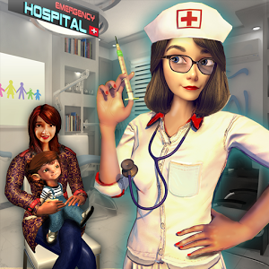
ПОРЯДОК ЗАПИСИ
К УЗКИМ СПЕЦИАЛИСТАМ
ИНФОМАТ
ИНТЕРНЕТ
ПО ТЕЛЕФОНУ
РЕГИСТРАТУРА
КАБИНЕТ ДЛЯ ПРИЁМА УЗКИМ СПЕЦИАЛИСТОМ
Формирование направления с датой и временем приёма узких специалистов
ПРИЁМ ВРАЧА УЧАСТКОВОГО-ПЕДИАТРА
БУЗ УР «ДГКП №2 МЗ УР» 2018 г.

Slide 5
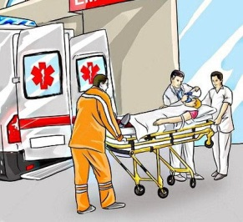
ОКАЗАНИЕ
НЕОТЛОЖНОЙ
ПОМОЩИ
В случае отсутствия эффекта от оказываемой медицинской помощи, ухудшении состояния больного и возникновении угрожающих жизни состояний
Медицинские работники принимают меры к их устранению (угрожающих жизни состояний) с использованием стационарной или переносной укладки экстренной медицинской помощи
КАБИНЕТ
№ 120
НЕОТЛОЖНОЙ ПОМОЩИ
СМП
РЕГИСТРАТУРА
АДМИНИСТРАТОР ИНФОРМИРУЕТ ДЕЖУРНОГО ПЕДИАТРА
КАБИНЕТЫ
УЧАСТКОВЫХ ВРАЧЕЙ
После оказания неотложной помощи и устранения или уменьшения проявлений неотложного состояния
Медицинские работники организуют вызов бригады скорой медицинской помощи
СООБЩАЕТ ЗАВЕДУЮЩЕМУ ПЕДИАТРИЧЕСКИМ ОТДЕЛЕНИЕМ или УЧАСТКОВОМУ ВРАЧУ
АКТИВ НА ДОМ СЛЕДУЮЩИМ ДНЁМ
Передаются сведения о больном для осуществления посещения больного с целью наблюдения за его состоянием, течением заболевания и своевременного назначения (коррекции) необходимого обследования и(или) лечения (активное посещение) в течение суток
БУЗ УР «ДГКП №2 МЗ УР» 2018 г.

Slide 6
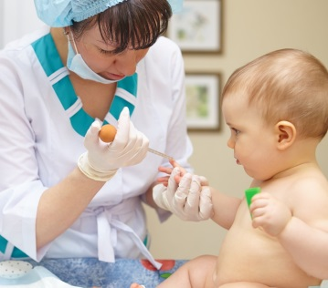
ПРОВЕДЕНИЕ
ОБСЛЕДОВАНИЙ/
СДАЧА АНАЛИЗОВ
ХОЛЛ
КАБИНЕТ УЗКОГО СПЕЦИАЛИСТА
АНАЛИЗЫ и ОБСЛЕДОВАНИЯ
КРОВИ
МОЧИ
РЕГИСТРАТУРА, ИНФОМАТ
ГАРДЕРОБ
ЗАПИСЬ НА ПРИЁМ ЧЕРЕЗ:
ИНТЕРНЕТ
ПО ТЕЛЕФОНУ
ИНФОМАТ
РЕГИСТРАТУРУ
КАЛА
КРОВЬ НА БИОХИМИЮ
УЗИ
КАБИНЕТЫ УЧАСТКОВЫХ ВРАЧЕЙ ПЕДИАТРОВ
РЕНТГЕН
ФГС
ПО ТЕЛЕФОНУ ИЛИ ИНТЕРНЕТУ
БАКПОСЕВ
БУЗ УР «ДГКП №2 МЗ УР» 2018 г.

Slide 7
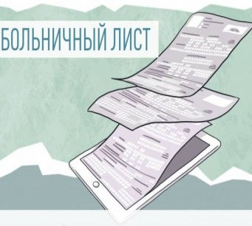
ВЫДАЧА ЛИСТКОВ НЕТРУДОСПОСОБНОСТИ
Если сохраняются признаки нетрудоспособности, то врач продлевает листок нетрудоспособности
Если пациент признан трудоспособным, то врач закрывает листок нетрудоспособности, указывает дату выхода на работу и пациент направляется в кабинет № 101 для закрытия листка нетрудоспособности
Для выписки электронного листка нетрудоспособности пациент направляется в кабинет № 101
ЗАПИСЬ НА ПРИЁМ ЧЕРЕЗ:
ИНТЕРНЕТ
ПО ТЕЛЕФОНУ
ИНФОМАТ
РЕГИСТРАТУРУ
ГАРДЕРОБ
ХОЛЛ
первичный приём
КАБИНЕТЫ УЧАСТКОВЫХ ВРАЧЕЙ ПЕДИАТРОВ
повторный приём
КАБИНЕТЫ УЧАСТКОВЫХ ВРАЧЕЙ ПЕДИАТРОВ
КАБИНЕТ
№ 101 закрытие листка нетрудоспособности
ИНФОМАТ
РЕГИСТРАТУРА
ПО ТЕЛЕФОНУ ИЛИ ИНТЕРНЕТУ
НА ДОМУ
БУЗ УР «ДГКП №2 МЗ УР» 2018 г.

Slide 8
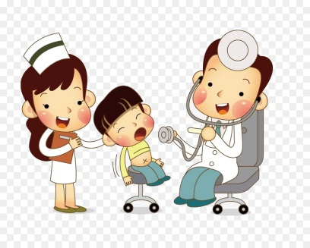
Профилактический медицинский осмотр (дети 12 мес.)
ПРЕДВАРИТЕЛЬНУЮ ЗАПИСЬ НА ПРОФОСМОТР ПРОВОДИТ МЕДСЕСТРА ПЕДИАТРИЧЕСКОГО УЧАСТКА
ГАРДЕРОБ
ХОЛЛ
Кабинет №104 ортопед
Кабинет №118 (сдача анализов крови)
Лаборатория
2 этаж (сдача анализов мочи)
Кабинет №208 ЛОР
Кабинет №205 невролог
Кабинет участкового
педиатра
Кабинет №326
хирург
Кабинет №201
ЭКГ
Кабинет
№212 офтальмолог
БУЗ УР «ДГКП №2 МЗ УР» 2018 г.

Slide 9
СПАСИБО ЗА ВНИМАНИЕ!
ВСЕГО ВАМ ДОБРОГО!
БУЗ УР «ДГКП №2 МЗ УР» 2018 г.

